Slide 1
MITKÄ MUUT TAHOT VOISIVAT KÄYTTÄÄ KOULUTILOJA JA MIHIN TARKOITUKSEEN?

Slide 2
Yhteistä kaikille
Kolmas sektori
Liikuntasali/halli kovassa käytössä
Muut taito- ja taideaineiden tilat

Slide 3
Muut tilat
Miten luokkatiloja voidaan hyödyntää muussa kuin koulun käytössä?

Slide 4
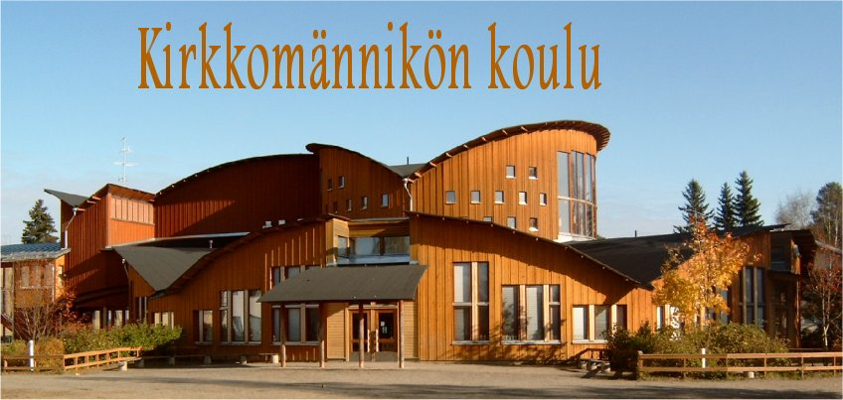
Muiden tilojen käyttömahdollisuudet
Luokkatilojen käyttö?
Keittiötilat ja ruokailutilat?
Muut tilat?

Slide 5
Uusia avauksia!
Yritystoiminta
Kunnan muut toimialat
Muut ideat

Slide 6

Ongelmia muussa käytössä
Kulunvalvonta, lukitus OSASTOINTI
Lisääkö "iltakäyttö" todellista käyttöastetta?
Tilojen käytön aikataulutus
Suunnittelussa huomioitava tilojen joustava sijoittelu rakennuksen sisällä

